Slide 1


Information centrumstädning-2024
TEKNIK&FRITID SÄFFLE-ÅMÅL HAR ÅTER IGEN SLUTIT AVTAL MED SÄFFLE SK GÄLLANDE STÄDNING SÄFFLE INNERSTAD LÖRDAG OCH SÖNDAGAR FRÅN OCH MED MAJ T.O.M 13 OKTOBER-2024 (FEM OCH EN HALV MÅNAD)

Slide 2
ANSVARIGA I DETTA PROJEKT FÖR RESPEKTIVE STYRELSE/SEKTION CENTRUMSTÄDNING SÄFFLE INNERSTAD-2024
Städmånad | Sektion/Lag | Ansvarig | Mobilnummer | E-post
Maj | STYRELSEN | Joakim Johannesson | 073-753 17 29 | persbyn@gmail.com
Juni | FOTBOLL HERR | Niklas Ekberg | 076-631 55 45 | Niklas.s.ekberg@hotmail.se
Juli | FOTBOLL UNGDOM | Caroline Ljung | 070-329 77 17 | ungdomssektionensafflesk@gmail.com
Augusti | FOTBOLL UNGDOM | Caroline Ljung | 070-329 77 17 | ungdomssektionensafflesk@gmail.com
September | FOTBOLL UNGDOM | Caroline Ljung | 070-329 77 17 | ungdomssektionensafflesk@gmail.com
Oktober | GEMENSAMT
Projektledare för städprojektet
Bengt-Ove Johansson
SMS/Mobil:070-580 06 29
E-postadress: bojs.daniel@hotmail.com

Slide 3
INSTRUKTIONER STÄDNING SÄFFLE INNERSTAD-2024
Lördagar och söndagar veckorna 18-41-2024
Städningområdet omfattar:
Källegatan (Planetvägen) – Parkeringen Billerudskontoret-, V Storgatan - Ö Storgatan - Furuskogsparken (enligt karta)
(Plocka upp burkar, papper, sopa upp ev. krossat glas).
Säckarna ställs vid BROSTUGAN (gamla turistbyrån) vid varje tillfälle, ej i förrådet på Växthuset
OBS. Krossat glas och tomburkar/flaskor ställs i förrådet på Växthuset
Start: Beräknad startid 07.30
Städningen skall vara klar senast 09.30
Utsedd ledare ansvarar för att utrustning och västar finns vid start samt omhändertagande av detta vid arbetes slut
VÄST OCH HANDSKAR OBLIKATORISK FÖR STÄDARNA
All städmaterial som finns för städningen, kommer att finnas i förrådet på Växthuset
O.B.S.Vid komplettering av städmaterial kontakta nedanstående
Bengt-Ove Johansson
Projektledare SMS/Mobil:070-580 06 29 E-post: bojs.daniel@hotmail.com

Slide 4
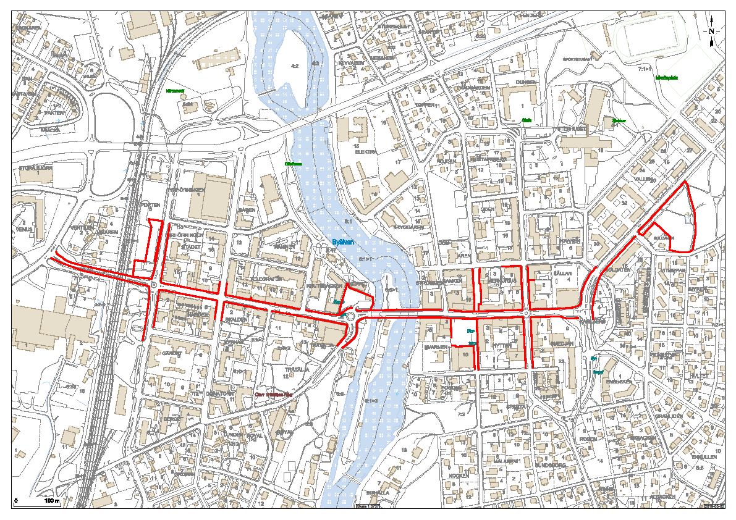
STÄDSCHEMA
(INOM RÖD MARKERING)
CENTRUMSTÄDNING

Slide 5
HANTERING AV SOPPÅSAR EFTER STÄDNING
BROSTUGAN
LÄGG SOPPÅSAR HÄR
UTANFÖR GARAGEDÖRREN

Slide 6
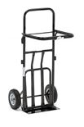
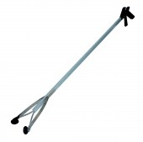
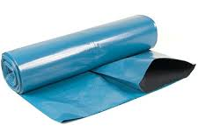
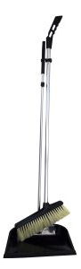
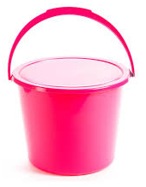
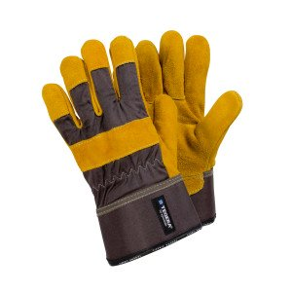
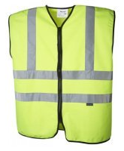
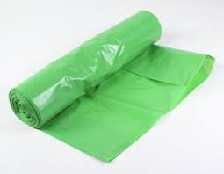

VERKTYG OCH TILLBEHÖR FÖR STÄDNING
SÄCKKÄRROR 2 st
125 LITERS SÄCKAR FÖR SÄCKKÄRROR
HINK FÖR GLAS
SMÅ SÄCKAR FÖR HINK
VÄST OCH HANDSKAR OBLIKATORISK FÖR STÄDARNA

